Slide 1
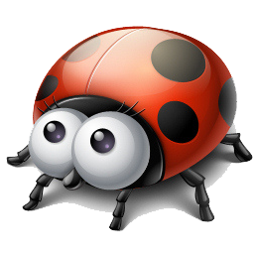
Ты своими ножками – не ползи на край

